Slide 1



TRƯỜNG TIỂU HỌC ĐOÀN NGHIÊN
Chào mừng quý thầy
cô giáo về dự giờ
MÔN: TOÁN
LỚP 2A
Năm học: 2023-2024
*Giáo viên giảng dạy: Trương Thị Bích *

Slide 2

KHỞI ĐỘNG

Slide 3



non
Ong
học
việc

Slide 4


158 153
A. >
B.=
C. <

Slide 5
257 338
A. =
B. >
C.<

Slide 6
989 900+80 + 9
A. <
B. =
C. >

Slide 7
830 = 800 +
A.30
B.3
C.0

Slide 8
ĐỘ DÀI VÀ ĐƠN VỊ ĐO ĐỘ DÀI
TIỀN VIỆT NAM
CHỦ ĐỀ 11
BÀI 55
ĐỀ- XI- MÉT. MÉT . KI-LÔ-MÉT

Slide 9



Thứ hai ngày 18 tháng 3 năm 2024
Tiết 1
Đề-xi-mét. Mét
(trang 65)
Thứ hai ngày 18 tháng 3 năm 2024

Slide 10
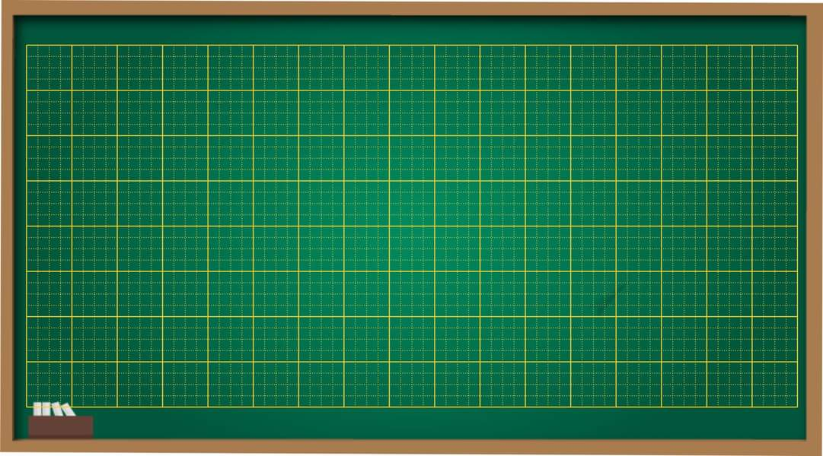
Thứ hai ngày 18 tháng 3 năm 2024
Toán:
Đề - xi – mét. Mét

Slide 11

Thứ hai ngày18 tháng 3 năm 2024
KHÁM PHÁ

Slide 12

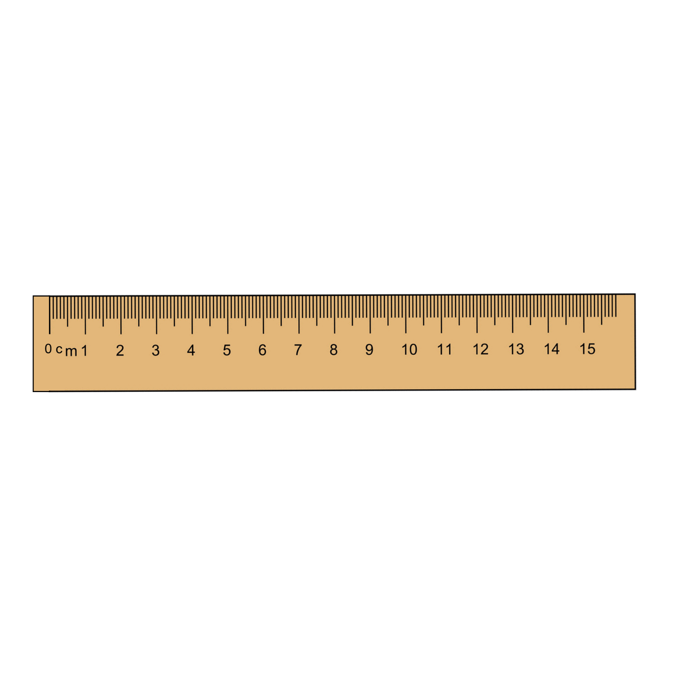


Bút chì dài
bao nhiêu?
a) Đề - xi - mét
Mai ướm thử gang tay dài đúng bằng với bút chì, vậy gang tay của Mai dài khoảng bao nhiêu?
10cm bằng bao nhiêu dm?
1dm bằng bao nhiêu cm?
Bút chì dài 10 xăng-ti-mét.t
Bút chì dài
1 đề- xi- mét.
Gang tay mình dài
khoảng 1 đề- xi- mét.
HS đọc
Bút chì dài 10 xăng-ti-mét
hay bút chì dài 1 đề-xi-mét
Đề- xi- mét là một đơn vị đo độ dài.
Đề- xi- mét viết tắt là dm.
1 dm = 10 cm; 10 cm = 1dm.
HS lấy nháp viết tắt đơn vị đo đề-xi-mét

Slide 13
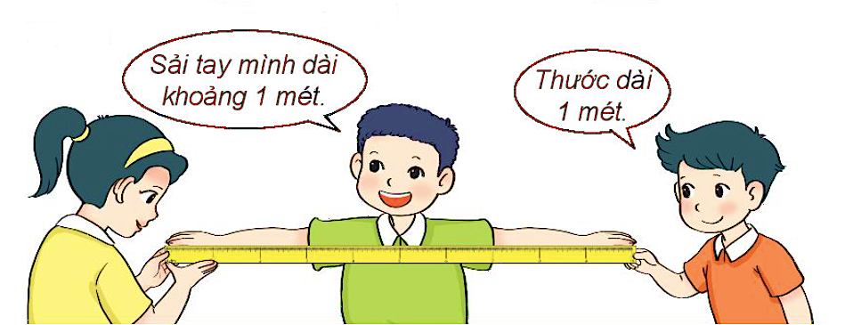
Vậy sải tay của Việt dài khoảng bao nhiêu?
b) Mét
Thước Việt cầm dài 10dm
HS đổi các số đo độ dài theo yêu cầu.
HS đọc
Mét là một đơn vị đo độ dài.
Mét viết là m.
1 m = 10 dm; 1 m = 100 cm; 10 dm = 1 m; 100 cm = 1m
Thước dài 10 đề-xi-mét
hay thước dài 1 mét
Mỗi đoạn của thước bằng 1 gang tay của Mai
Thước bạn Việt cầm dài bao nhiêu?
Thước bạn Việt đang cầm có mấy đoạn như vậy?
HS lấy nháp viết tắt đơn vị đo đề-xi-mét

Slide 14
Thứ hai ngày18 tháng 3 năm 2024
Hãy đọc các đơn vị đo độ dài từ ngắn nhất đến dài nhất và ngược lại.
cm, dm, m
m, dm, cm

Slide 15

Thứ hai ngày18 tháng 3 năm 2024
HOẠT ĐỘNG

Slide 16

Nêu kết quả
Nhận xét đơn vị chuyển đổi
Nêu yêu cầu
1
Số ?
a)
Mẫu:
3 m = 30 dm
2 m = 200 cm
2 dm = 20 cm
1 dm = cm; 1 m = dm; 1 m = cm
4 dm = cm; 5 m = dm; 3 m = cm
?
?
?
10
10
100
Đổi ngược: Đổi từ đơn vị ngắn hơn (cm) sang đơn vị dài hơn (dm) liền kề
10cm = 1dm
?
?
?
40
50
300
b)
Đổi xuôi: Đổi từ đơn vị dài hơn (dm) sang đơn vị ngắn hơn (cm) liền kề
1dm = 10cm
Đổi xuôi: Đổi từ đơn vị dài hơn (m) sang đơn vị ngắn hơn (dm) liền kề
1m = 10dm
Mẫu:
20cm = 2 dm
30dm = 3 dm
Đổi xuôi: Đổi từ đơn vị dài hơn (m) sang đơn vị ngắn hơn (cm), không liền kề
1m = 10dm = 100cm
=>1m = 100cm
Đổi ngược: Đổi từ đơn vị ngắn hơn (dm) sang đơn vị dài hơn (m) liền kề
10dm = 1m
30 cm = dm; 50 cm = dm;
40 dm = m; 20 dm = m;
?
?
3
5
Nhận xét đơn vị chuyển đổi
Làm SGK - 66
Bài củng cố kiến thức gì?
?
?
4
2

Slide 17

Bài củng cố kiến thức gì?
2
Nêu kết quả
Chọn độ dài thích hợp (Theo mẫu):
Nêu yêu cầu
Làm SGK - 66
Bàn học của Mai dài
Cái bút chì dài
Phòng học lớp Mai dài
10 cm
10 dm
10 m

Slide 18
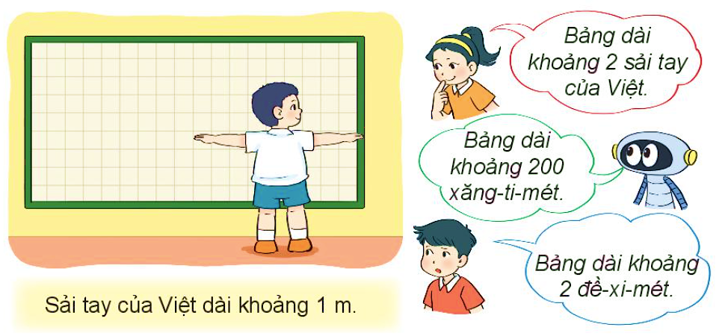
Bài củng cố kiến thức gì?
Nêu kết quả và giải thích
Nêu yêu cầu
Làm SGK - 66
3
Bạn nào nói đúng?
🡪 Rô- bốt và Mai nói đúng.
( 2 sải tay khoảng 2m; 2m = 200cm)

Slide 19



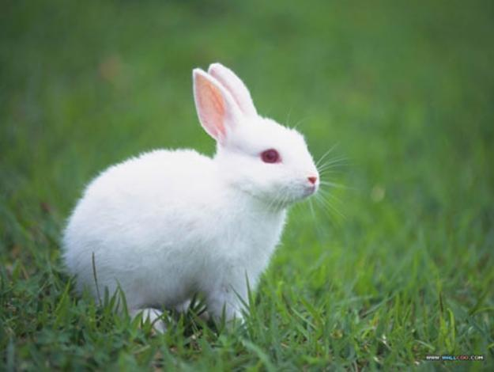
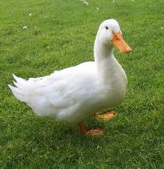
Trò chơi : Tìm nhà cho các con vật
8 dm = … cm
9 m =… dm
70 cm = …dm
6 m = …cm
40 dm =… m
90
600
80
4
7

Slide 20





Thứ hai ngày18 tháng 3 năm 2024
Toán
Đề - xi – mét. Mét
Củng cố - Dặn dò
1/ Chúng ta vừa học xong toán bài gì?
2/ Chuẩn bị bài luyện tập tiếp theo

Slide 21




KÍNH CHÚC CÁC CÔ SỨC KHỎE
HẠNH PHÚC VÀ THÀNH ĐẠT.

